Slide 1
The World Day of Remembrance for Road Traffic Victims (WDR) 15th November 2015 Abha, Kingdom of Saudi Arabia (WDR) اليوم العالمي لإحياء ذكرى ضحايا حوادث الطرق 2015 أبها، المملكة العربية السعودية نوفمبر 15

Slide 2
Mortality and Morbidity due to Road Traffic Accidents in Saudi Arabia الوفيات والمراضة الناجمة عن حوادث الطرق المرورية في المملكة العربية السعودية
19 Die Every Day
19 شخص يموتون كل يوم
Four Injured Every one Hour
4 جرحى كل ساعه واحدة

Slide 3
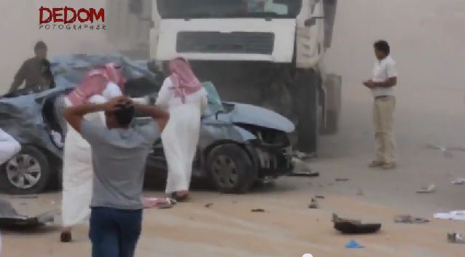
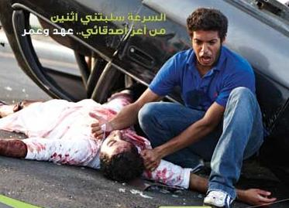
Traffic Accidents حوادث المرور
Road traffic accidents
is the fifth leading cause of death
in Saudi Arabia.
حوادث المرور على الطرق هي السبب الخامس للوفايات في السعودية.

Slide 4
Traffic Accidents حوادث المرور
Saudi Arabia has recorded in two Decades
4million traffic accidents
86,000 deaths
611,000 injuries
وقد سجلت المملكة العربية السعودية في عقدين 4 ملايين الحوادث المرورية 86،000 حالة وفاة 611،000 إصابات

Slide 6
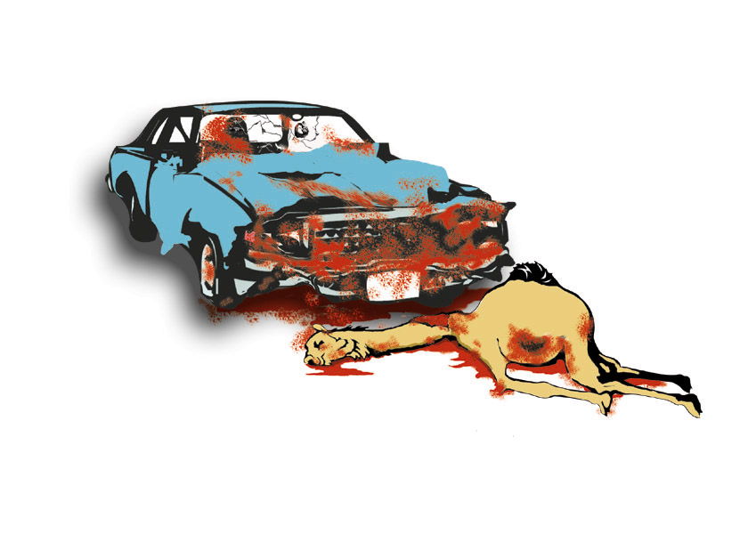
Types of Accidents أنواع الحوادث
Two Cars سيارتين | 80 %
Accident with fixed object حادث مع الاشياء الثابته | 6 %
Pedestrian المشاة | 3 %
Car Turn Over انقلاب السياره | 3 %
Animal Collision Accidents حوادث التصادم مع الحيوانات | 0.1 %
(Annual Police Statistics Office)

Slide 7
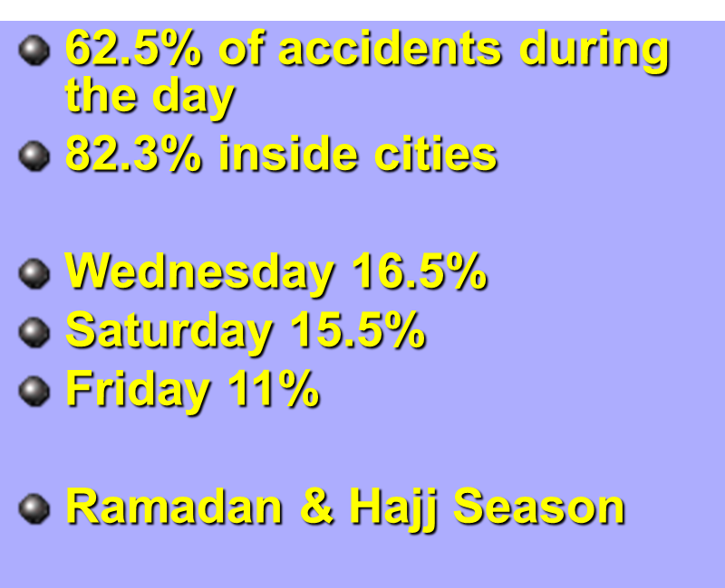
Interesting Facts about Road Traffic Accidents حقائق مثيرة للاهتمام حول حوادث المرور
حوادث اثناء اليوم
داخل المدن
الوقت والمكان
الاربعاء
السبت
ايام الاسبوع
الجمعه
الشهر
رمضان والحج

Slide 8
Prevention of Road Traffic Accidents الوقاية من حوادث المرور
Do not use cell phone while driving
To avoid death, use seat belt!
Follow traffic rules, save your future
Alert today – Alive tomorrow.
لا تستخدم الهاتف الخلوي أثناء القيادة لتجنب الموت، استخدام حزام الأمان! اتباع قواعد المرور، وأحفظ مستقبلك تأهب اليوم – لكي تبقى على قيد الحياة غدا.

Slide 9
Prevention of Road Traffic Accidents
Leave sooner, drive slower, live longer.
Slow down! Your family will be waiting for you.
Safe Driving, Saves Lives.
Look every way every day!
غادرعاجلا من مكانك،لكي تقود ببطء، وتعيش لفترة أطول. تمهــــــل! فعائلتك في انتظارك. قد بأمان، وأحفظ حياة الاخرين. انظر في كل الطرق كل يوم

Slide 10
Prevention of Road Traffic Accidents
Speed thrills but kills!
Be Bright at Night Stay in Sight
Don’t Distract the Driver
السرعة مثيره ولكنها تقتل! كن منتبه في اليل وابقاء مبصرا لا تشتت انتباه السائق

Slide 11
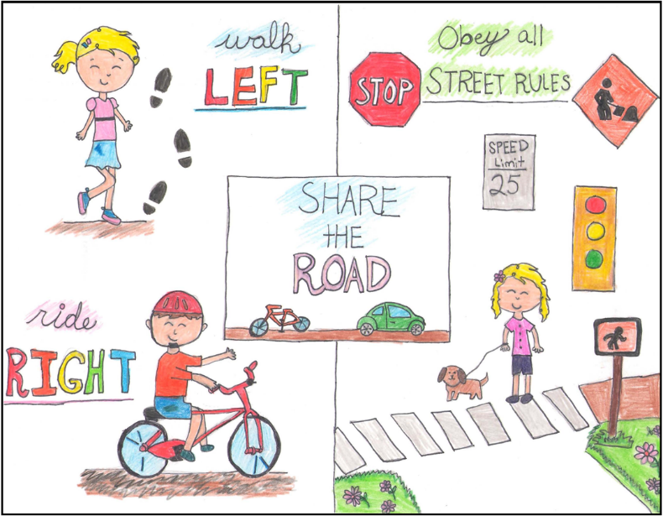
Prevention of Road Traffic Accidents

